Slide 1

Software de Administración JVR Producciones
Creado por Nu-CaBuPa

Slide 2

Nuestra empresa
es una empresa de tecnología informática.
Objetivo principal:
Ofrecer las mejores soluciones informáticas.

Slide 3
Misión y Visión
Misión: Brindar nuevos métodos y soluciones para cumplir con las expectativas de los consumidores.
Visión: Transmitir confianza y seguridad a los clientes con productos de calidad, abordando las mejores soluciones y formas de servicios.

Slide 4

Cliente
JVR Producciones, empresa dedicada al contenido audiovisual.
Motivo del contacto: Solución a métodos ineficientes al momento de la administración.

Slide 5


Herramientas

Slide 6

Requerimientos del programa
Sistema de gestión para las series.
Administración de los programas.
Organización de tandas.

Slide 7
Modelos y diagramas
Modelo Entidad Relación (MER).
UML de Clases.
Diagrama de Casos de Uso.
Diagrama de Flujo de Datos (DFD).

Slide 8
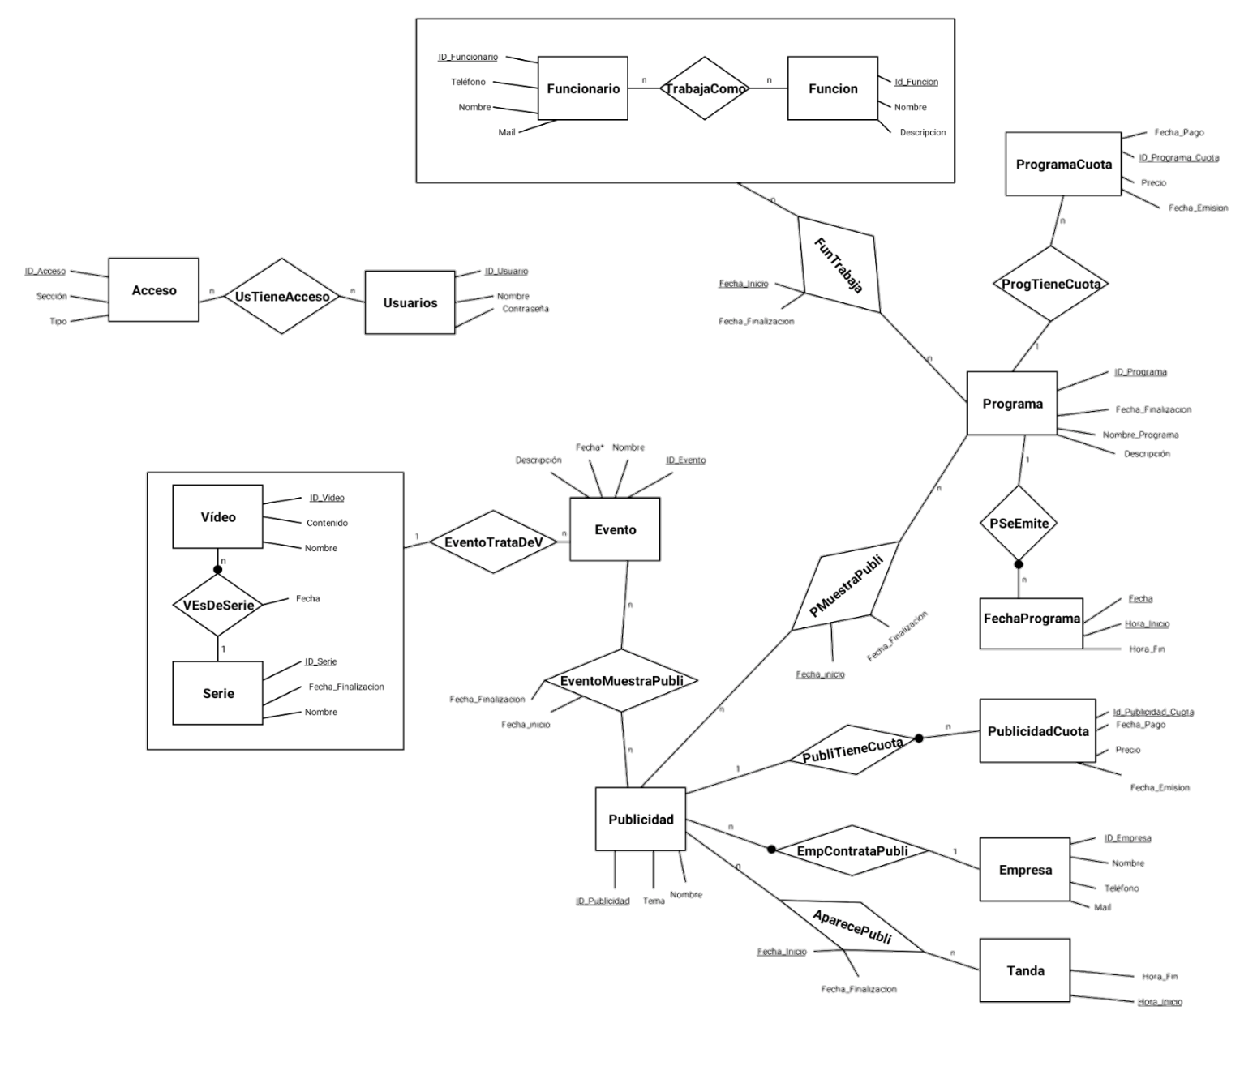
MER

Slide 9
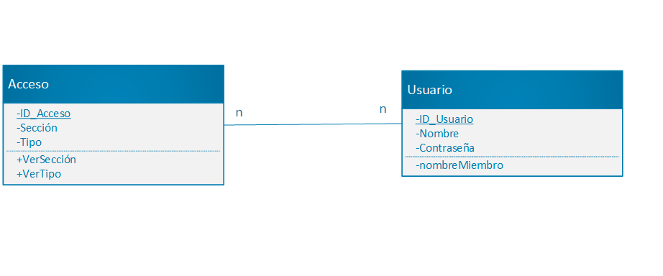
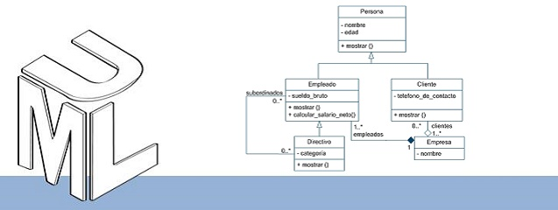
UML de Clases

Slide 10
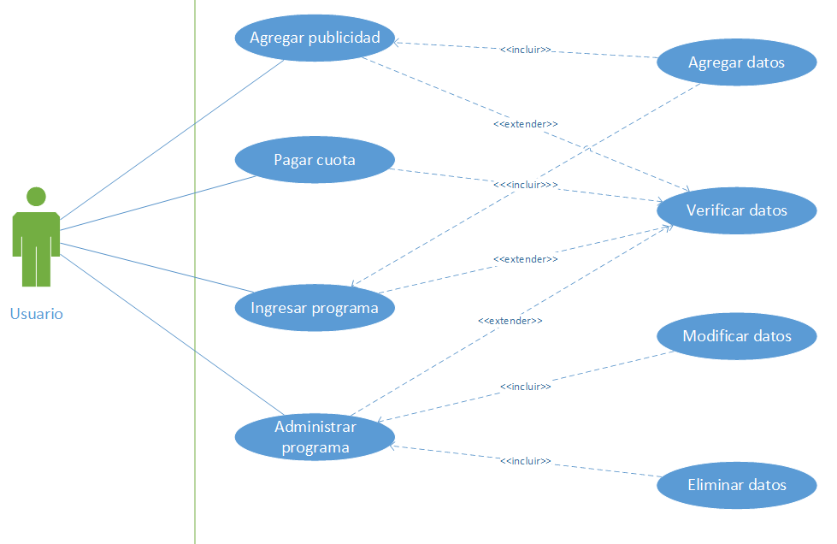
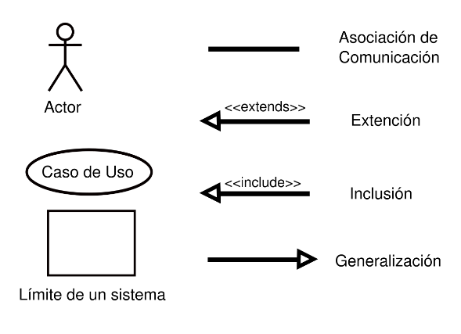
Diagrama de Casos de Usos

Slide 11
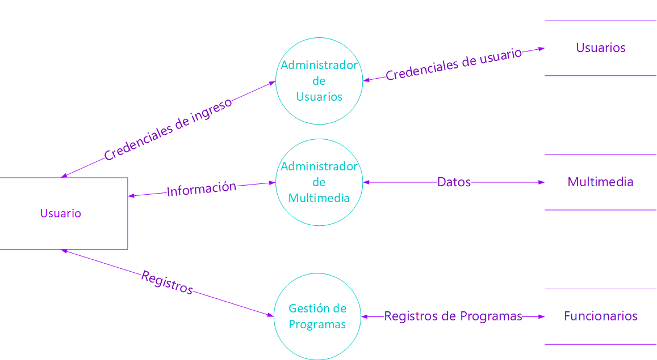
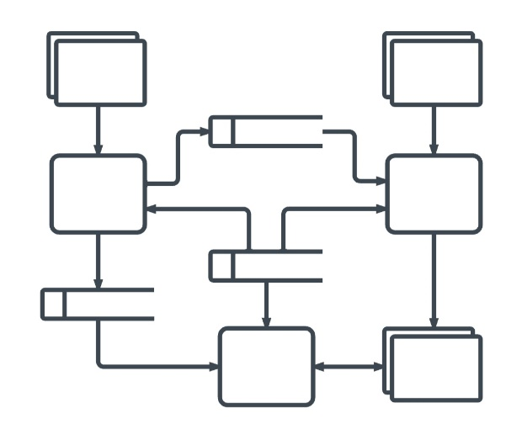
Diagrama de Flujo de Datos

Slide 12

Medidas de seguridad
Sistema de logueo.
Sistema de permisos.
Sistema de seguridad en datos.

Slide 13


Guía para el usuario
Accesibilidad para el usuario:
Manual.
Audio-Manual.
Manual bilingüe.

Slide 14
Opciones de compra
Software completo.
Software completo + instalación.
Software completo + instalación + manual.
Software completo + instalación + manual + servís por 4 meses.
Software completo + instalación + servís por 9 meses.

